Slide 1
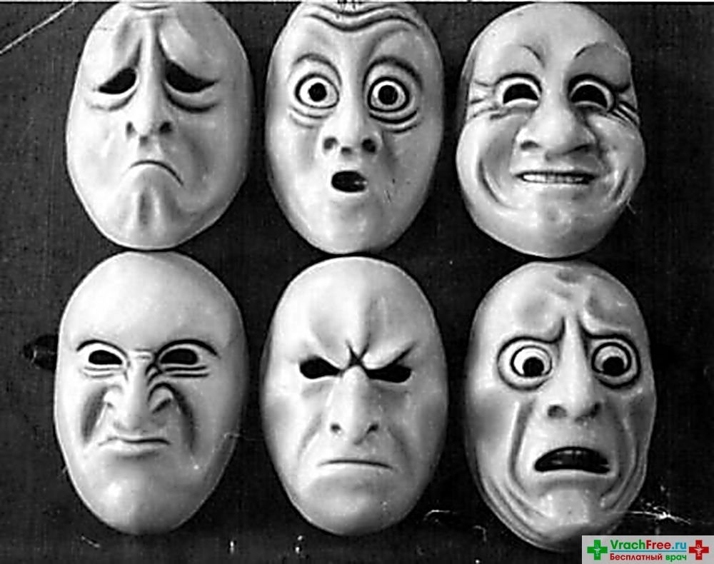
ΔΙΑΤΑΡΑΧΕΣ ΠΡΟΣΩΠΙΚΟΤΗΤΑΣ
ΜΑΡΙΑ ΜΠΑΣΤΑ
ΕΠΙΚ. ΚΑΘΗΓΗΤΡΙΑ ΨΥΧΙΑΤΡΙΚΗΣ
ΤΜΗΜΑ ΙΑΤΡΙΚΗΣ, ΠΑΝ/ΜΙΟ ΚΡΗΤΗΣ

Slide 2
ΤΙ ΕΙΝΑΙ ΠΡΟΣΩΠΙΚΟΤΗΤΑ;

Slide 3
ΟΡΙΣΜΟΣ ΠΡΟΣΩΠΙΚΟΤΗΤΑΣ
Ως προσωπικότητα ορίζουμε το σύνολο των συναισθηματικών και συμπεριφορικών χαρακτηριστικών του ατόμου.
(Είναι ο τρόπος που συμπεριφερόμαστε σε κανονικές συνθήκες, που αντιδρούμε στο στρες και που σχετιζόμαστε με τους άλλους.)
Τα χαρακτηριστικά αυτά είναι σχετικά σταθερά (σταθεροποιούνται στη διάρκεια της εφηβείας) και προβλέψιμα και δίνουν:
- την αίσθηση της ταυτότητας
- την ικανότητα να λειτουργεί το άτομο σε στενές διαπροσωπικές σχέσεις
- την ικανότητα να λειτουργεί το άτομο κοινωνικά

Slide 4

ΤΙ ΕΙΝΑΙ ΔΙΑΤΑΡΑΧΗ ΠΡΟΣΩΠΙΚΟΤΗΤΑΣ;

Slide 5
ΟΡΙΣΜΟΣ ΔΙΑΤΑΡΑΧΗΣ ΠΡΟΣΩΠΙΚΟΤΗΤΑΣ
Συμπεριφορές : έξω από το εύρος συμπεριφορών που έχουν οι περισσότεροι άνθρωποι
Χαρακτηριστικά : άκαμπτα - δυσπροσαρμοστικά
Προκαλούν είτε σημαντική λειτουργική έκπτωση, είτε υποκειμενική δυσφορία
Στις διαταραχές της προσωπικότητας υπάρχει δυσκολία στην επίλυση βασικών θεμάτων ζωής, δηλαδή υπάρχει δυσκολία:
- στην αίσθηση της ταυτότητας
- στην ανάπτυξη στενών διαπροσωπικών σχέσεων
- στην προσαρμογή στο κοινωνικό περιβάλλον

Slide 6
Η ΔΙΑΤΑΡΑΧΗ ΠΡΟΣΩΠΙΚΟΤΗΤΑΣ ΠΡΕΠΕΙ ΝΑ ΔΙΑΚΡΙΝΕΤΑΙ ΑΠΟ ΤΑ “ΦΥΣΙΟΛΟΓΙΚΑ” ΧΑΡΑΚΤΗΡΙΣΤΙΚΑ ΤΗΣ ΠΡΟΣΩΠΙΚΟΤΗΤΑΣ
Λίγα άτομα στην καθημερινότητά μας έχουν διαταραχή προσωπικότητας (10%)
(δεν ισχύει σε ψυχιατρικά πλαίσια – έως 50% – και σε νομικά πλαίσια – έως 75%)

Slide 7
ΚΛΙΝΙΚΑ ΓΝΩΡΙΣΜΑΤΑ ΔΙΑΤ/ΧΗΣ ΠΡΟΣΩΠΙΚΟΤΗΤΑΣ
Παθολογικά χαρακτηριστικά :επίμονα – αφορούν πολλούς τομείς της συμπεριφοράς – μακροχρόνια προβλήματα
Χαρακτηριστικά : Σύντονα με το Εγώ
Αλλοπλαστικά : προσπάθεια αλλαγής των άλλων – όχι εαυτού
Διατήρηση χαρακτηριστικών : άκαμπτο τρόπο
Μηχανισμοί άμυνας : αντιμετώπισης εσωτερικών ενορμήσεων - εξωτερικού στρες
Αναπτυξιακή καθήλωση – ανωριμότητα
Διαταραγμένες σχέσεις με εσωτερικά αντικείμενα( διαπροσωπικές σχέσεις, εργασία, οικογένεια)
Έλλειψη εναισθησίας – αρνητικά συναισθήματα σε επαγγελματίες υγείας

Slide 8
ΜΗΧΑΝΙΣΜΟΙ ΑΜΥΝΑΣ
Αποσύνδεση : δυσάρεστα συναισθήματα απωθούνται και αντικαθίστανται από ευχάριστα
Μόνωση: τα γεγονότα αντανακλούνται χωρίς συναίσθημα
Προβολή : ανεπίγνωστα συναισθήματα αποδίδονται σε άλλους
Splitting: οι άλλοι βιώνονται ως απόλυτα καλοί ή κακοί
Εκδραμάτιση: οι επιθυμίες / συγκρούσεις εκφράζονται με πράξεις, χωρίς επίγνωση του ιδεακού ή συναισθηματικού περιεχομένου τους
Εκλογίκευση: κατασκευή λογικοφανών εξηγήσεων που είναι εσφαλμένες αποκρύπτοντας τα πραγματικά κίνητρα/σκέψεις

Slide 9
ΑΙΤΙΑ ΔΙΑΤΑΡΑΧΩΝ ΠΡΟΣΩΠΙΚΟΤΗΤΑΣ (I)
ΓΕΝΕΤΙΚΑ
Ενδείξεις για κληρονομικότητα διαταραχών προσωπικότητας cluster B.
Οικογενής συσχέτιση μεταξύ: σχιζότυπης διαταραχής προσωπικότητας και σχιζοφρένειας, παρανοειδούς διαταραχής προσωπικότητας και παραληρητικής διαταραχής και μεταξύ μεθοριακής διαταραχής προσωπικότητας και διαταραχών της διάθεσης.
ΝΕΥΡΟΦΥΣΙΟΛΟΓΙΚΑ
Ευρήματα όπως: ‘ανώριμο’ ΗΕΓράφημα, μειωμένη λειτουργικότητα αμυγδαλής και διαταραχές του αυτόνομου νευρικού συστήματος σε ψυχοπαθητικούς, χαμηλά 5-ΗΤ επίπεδα σε παρορμητικά, βίαια άτομα.

Slide 10
ΑΙΤΙΑ ΔΙΑΤΑΡΑΧΩΝ ΠΡΟΣΩΠΙΚΟΤΗΤΑΣ (II)
ΨΥΧΟΔΥΝΑΜΙΚΕΣ ΘΕΩΡΙΕΣ
Η αναστολή της ανάπτυξης στο στοματικό, πρωκτικό και γενετήσιο στάδιο οδηγεί αντίστοιχα σε εξαρτητική, ιδεοψυχαναγκαστική και οιστριονική διαταραχή προσωπικότητας (φροϋδική θεωρία)
Αντικοινωνική διαταραχή προσωπικότητας σε άτομα με προβληματικό υπερεγώ.
Μεθοριακή οργάνωση προσωπικότητας (Otto Kernberg)
Η ναρκισσιστική και η μεθοριακή προσωπικότητα χρησιμοποιούν πρωτόγονους μηχανισμούς άμυνας, όπως η διάσχιση (splitting) και η προβολική ταύτιση (projective identification).

Slide 11
ΑΙΤΙΑ ΔΙΑΤΑΡΑΧΩΝ ΠΡΟΣΩΠΙΚΟΤΗΤΑΣ (III)
ΑΝΑΠΤΥΞΗ ΣΤΗΝ ΠΑΙΔΙΚΗ ΗΛΙΚΙΑ
ADHD μπορεί να είναι παράγοντας κινδύνου για αντικοινωνική διαταραχή προσωπικότητας.
Ανασφαλής δεσμός μητέρας-παιδιού μπορεί να αποτελεί παράγοντα κινδύνου για διαταραχή προσωπικότητας.
Σοβαρό τραύμα στην παιδική ηλικία (πχ σεξουαλική κακοποίηση) μπορεί να προδιαθέσει σε μεθοριακή διαταραχή προσωπικότητας.
ΓΝΩΣΙΑΚΕΣ ΣΥΜΠΕΡΙΦΟΡΙΚΕΣ ΘΕΩΡΙΕΣ
Υπάρχουν δυσπροσαρμοστικά σχήματα (σταθερές γνωστικές, συναισθηματικές και συμπεριφορικές δομές που επηρεάζουν την επεξεργασία της πληροφορίας). Αυτά τα σχήματα αντιπροσωπεύουν πυρηνικές αντιλήψεις (core beliefs) που προέρχονται από την αλληλεπίδραση εμπειριών από την παιδική ηλικία και προ-προγραμματισμένων προτύπων συμπεριφοράς.

Slide 12
ΕΠΙΔΗΜΙΟΛΟΓΙΑ ΔΙΑΤΑΡΑΧΩΝ ΠΡΟΣΩΠΙΚΟΤΗΤΑΣ
2-18% (10%) στην κοινότητα.
40-50% μεταξύ των νοσηλευομένων ψυχιατρικών ασθενών (όχι σαν κύρια διάγνωση)
25 - 75% των φυλακισμένων (με συχνότερη την αντικοινωνική διαταραχή προσωπικότητας).

Slide 13
ΤΑ ΑΤΟΜΑ ΜΕ ΔΙΑΤΑΡΑΧΗ ΠΡΟΣΩΠΙΚΟΤΗΤΑΣ ΕΙΝΑΙ:
in BAD SHAPE

Slide 14
Schizoid Schizotypal
Histrionic
Avoidant
Paranoid Passive Aggressive
Empathic disorder
Borderliνe
Antisocial
Dependent

Slide 15

Diagnostic and Statistical Manual of Mental Disorders DSM–5, May 2013

Slide 16
(ΠΡΟΗΓΟΥΜΕΝΟ) ΠΟΛΥΑΞΟΝΙΚΟ ΣΥΣΤΗΜΑ DSM-IV TR
ΑΞΟΝΑΣ Ι: Κλινικές Διαταραχές. Άλλες καταστάσεις που μπορούν να αξιολογηθούν κλινικά.
ΑΞΟΝΑΣ ΙΙ: Διαταραχές προσωπικότητας. Νοητική Καθυστέρηση.
ΑΞΟΝΑΣ ΙΙΙ: Γενικές σωματικές καταστάσεις.
ΑΞΟΝΑΣ ΙV: Ψυχοκοινωνικά προβλήματα και προβλήματα περιβάλλοντος.
ΑΞΟΝΑΣ V: Σφαιρική εκτίμηση της λειτουργικότητας.

Slide 17
ΑΠΟ ΤΟ ΠΟΛΥΑΞΟΝΙΚΟ ΣΥΣΤΗΜΑ DSM-IV
ΣΤΟΝ ΕΝΑΝ ΑΞΟΝΑ ΤΟΥ DSM-5
Το DSM μέχρι και την έκδοση DSM-IV TR έκανε διάκριση σε ΠΕΝΤΕ άξονες, με στόχο (μεταξύ άλλων) οι κλινικοί να δίνουν μεγαλύτερη προσοχή στις διαταραχές προσωπικότητας (άξονας ΙΙ).
Στο DSM-5 (Μάιος 2013) οι άξονες Ι, ΙΙ και ΙΙΙ συγχωνεύθηκαν σε ΕΝΑΝ μόνο άξονα.

Slide 18

ΠΩΣ ΠΡΟΣΕΓΓΙΖΕΤΑΙ ΚΑΙ ΠΕΡΙΓΡΑΦΕΤΑΙ Η ΠΡΟΣΩΠΙΚΟΤΗΤΑ:
ΜΕ ΠΡΟΑΠΟΦΑΣΙΣΜΕΝΟΥΣ ΤΥΠΟΥΣ (κατηγορική προσέγγιση – categorical approach)
Αρχέτυπες προσωπικότητες
(διακριτές κατηγορίες προσωπικότητας)

Slide 19

ΟΜΩΣ, ΣΤΗΝ
ΚΑΤΗΓΟΡΙΚΗ ΠΡΟΣΕΓΓΙΣΗ:

Slide 20
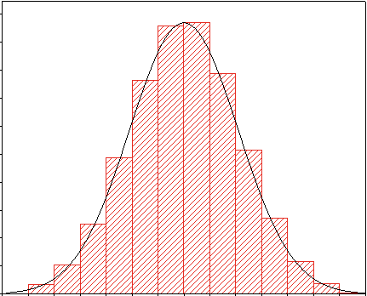
ΠΩΣ ΠΡΟΣΕΓΓΙΖΕΤΑΙ ΚΑΙ ΠΕΡΙΓΡΑΦΕΤΑΙ Η ΠΡΟΣΩΠΙΚΟΤΗΤΑ:
ΜΕ ΠΡΟΚΑΘΟΡΙΣΜΕΝΑ ΧΑΡΑΚΤΗΡΙΣΤΙΚΑ (διαστατική προσέγγιση- diastatic approach)
Χαρακτηριστικά (trait)
της προσωπικότητας
(neuroticism, extraversion, psychoticism):
το σύνολο των διαστάσεων
περιγράφει την προσωπικότητα

Slide 21
TΑΞΙΝΟΜΗΣΗ ΤΩΝ ΔΙΑΤΑΡΑΧΩΝ ΠΡΟΣΩΠΙΚΟΤΗΤΑΣ
Παρά το ότι έχει γίνει ευρέως αποδεκτό ότι οι διαταραχές προσωπικότητας περιγράφονται καλύτερα με το διαστατικό μοντέλο (in terms of dimensions), η ψυχιατρική ταξινόμηση παραμένει κατηγορική (categorical) και στο DSM-5 (Μάιος 2013)
Ένα υβριδικό μοντέλο (κατηγορικό και διαστατικό) έχει συμπεριληφθεί στο Παράρτημα ΙΙΙ (Section III) για περαιτέρω μελέτη.

Slide 22
TΑΞΙΝΟΜΗΣΗ ΚΑΤΑ DSM-5 ΤΩΝ ΔΙΑΤΑΡΑΧΩΝ ΠΡΟΣΩΠΙΚΟΤΗΤΑΣ
ΟΜΑΔΑ Α (Cluster A) – παράξενοι, εκκεντρικοί (MAD)
  Paranoid, Schizoid, Schizotypal→ φαντασίωση, προβολή
ΟΜΑΔΑ Β (Cluster B) – δραματικοί, ασταθείς (BAD)
  Borderline, Dramatic, Antisocial, Narsisistic→αποσύνδεση, splitting, εκδραμάτιση
ΟΜΑΔΑ Γ (Cluster C) – φοβικοί, αγχώδεις (SAD)
  Avoidant, Dependant, Obsessive-Compulsive →μόνωση, υποχονδρίαση, παθητική επιθετικότητα

Slide 23
ΠΑΡΑΝΟΕΙΔΗΣ ΔΙΑΤΑΡΑΧΗ ΠΡΟΣ/ΤΑΣ
Διάχυτη καχυποψία προς τους άλλους – τα κίνητρα τους ερμηνεύονται ως κακόβουλα –
Τουλάχιστον 4 από τα παρακάτω:
    υποψία ότι οι άλλοι το εκμεταλλεύονται, βλάπτουν, εξαπατούν – χωρίς επαρκείς αποδείξεις
    Επίμονη ενασχόληση με αφοσίωση/ αξιοπιστία φίλων/ συνεργατών
    Απροθυμία να εκμυστηρευτεί σε άλλους, λόγω φόβου ότι θα χρησιμοποιηθεί εναντίον του
    Διαβλέπει κρυμμένα εξευτελιστικά/ απειλητικά νοήματα σε αθώες παρατηρήσεις
    Επίμονη μνησικακία
    Αντιλαμβάνεται επιθέσεις που δεν γίνονται αντιληπτές από τους άλλους – αντεπιτίθεται εύκολα
    Υποπτεύεται επανηλημένα / αδικαιολόγητα ότι ο/ η σύντροφος τον απατά

Slide 24

ΠΑΡΑΝΟΕΙΔΗΣ ΔΠ
↑ επίπτωση σε οικογένειες με σχιζοφρένεια/ παραλληρητικές διαταραχές
Άνδρες > Γυναίκες
Δ.Δ. σχιζοφρένεια, παραληρητική διατ/χή
Θεραπεία: υποστηρικτική Ψ/Θ, μικρές δόσεις αντιψυχωσικών ή αγχολυτικών

Slide 25
ΣΧΙΖΟΕΙΔΙΚΗ ΔΙΑΤΑΡΑΧΗ ΠΡΟΣ/ΤΑΣ
Γενικευμένη απόσυρση από τις κοινωνικές σχέσεις – περιορισμός της έκφρασης στις διαπροσωπικές σχέσεις
Τουλάχιστον 4 από τα παρακάτω:
  Δεν επιθυμεί / δεν απολαμβάνει στενές σχέσεις
  Προτιμά μοναχικές δραστηριότητες
  Μικρό ή κανένα ενδιαφέρον για σεξουαλικές σχέσεις
  Δεν αντλεί ευχαρίστηση παρά από λίγες δραστηριότητες
  Δεν έχει στενούς φίλους
  Αδιαφορία για έπαινο/ κριτική
  Συγκινησιακή ψυχρότητα/ απόσπαση/ επιπεδωμένη συναισθηματικότητα

Slide 26
ΣΧΙΖΟΕΙΔΙΚΗ ΔΠ
7.5% του γενικού πληθυσμού
Οικογενειακό ιστορικό σχιζοφρένειας
Άνδρες > γυναίκες
Δ.Δ. παρανοειδής, σχιζότυπη, αποφευκτική ΔΠ
Θεραπεία: υποστηρικτική Ψ/Θ, ομαδική Ψ/Θ, αντικατθλιπτικά, ↓ δόση αντιψυχωσικών

Slide 27
ΣΧΙΖΟΤΥΠΗ ΔΙΑΤΑΡΑΧΗ ΠΡΟΣ/ΤΑΣ
Διάχυτα προσωπικά / διαπροσωπικά ελλείμματα, οξεία δυσφορία από σχέσεις, εκκεντρικότητα, γνωσιακές/ αντιληπτικές παραμορφώσεις
Τουλάχιστον 5 από τα παρακάτω:
  Ιδέες συσχέτισης (όχι παραλληρητικές)
  Παράδοξες πεποιθήσεις/ μαγικές σκέψεις
  Ασυνήθιστες αντιληπτικές εμπειρίες
  Παράδοξη σκέψη/ ομιλία
  Καχυποψία/ παρανοειδής ιδεασμός
  Απρόσφορο ή περιεσφιγμένο συναίσθημα
  Αλλόκοτη/ εκκεντρική/ ιδιόρυθμη εμφάνιση/ συμπεριφορά
  Έλλειψη στενών φίλων
  Υπέρμετρο κοινωνικό άγχος

Slide 28
ΣΧΙΖΟΤΥΠΗ ΔΠ
3% του γενικού πληθυσμού
Οικογενειακό ιστορικό σχιζοφρένειας
Άνδρες > γυναίκες
Δ.Δ. παρανοειδής, σχιζότυπη, μεθοριακή ΔΠ, σχιζοφρένεια
Θεραπεία: υποστηρικτική Ψ/Θ, ομαδική Ψ/Θ, αντικατθλιπτικά, ↓ δόση αντιψυχωσικών

Slide 29

ΜΕΘΟΡΙΑΚΗ-ΜΕΤΑΙΧΜΙΑΚΗ (Borderline) ΔΙΑΤΑΡΑΧΗ ΠΡΟΣΩΠΙΚΟΤΗΤΑΣ
Γενικευμένη αστάθεια διαπροσωπικών σχέσεων, εικόνας εαυτού, αισθημάτων με εκσεσημασμένη παρορμητικότητα
Τουλάχιστον 5 από τα παρακάτω:
  Απεγνωσμένες προσπάθειες αποφυγής πραγματικής ή φαντασιωτικής εγκατάλειψης
  Ασταθείς & έντονες διαπροσωπικές σχέσεις (εξιδανίκευση /απαξίωση)
  Διαταραχή ταυτότητας (ασταθής εικόνα εαυτού)
  Δυνητικά αυτοκαταστροφική παρορμητικότητα (π.χ. ουσίες, οδήγηση, υπερφαγία)
  Υποτροπιάζουσα αυτοκτονική συμπεριφορά
  Συναισθηματική αστάθεια
  Χρόνιο αίσθημα κενού
  Απρόσφορος/ έντονος θυμός
  Σε στρες : παρανοειδής ιδεασμός / αποσυνδετικά φαινόμενα

Slide 30
ΜΕΘΟΡΙΑΚΗ-ΜΕΤΑΙΧΜΙΑΚΗ (Borderline) ΔΙΑΤΑΡΑΧΗ ΠΡΟΣΩΠΙΚΟΤΗΤΑΣ
ΠΡΟΒΛΗΜΑΤΑ ΣΤΗ ΣΧΕΣΗ ΙΑΤΡΟΥ – ΑΣΘΕΝΟΥΣ
Ιστορικό παραμέλησης/ εγκατάλειψης στην παιδική ηλικία
Πιθανή ανάγκη νοσηλείας σε αυτοκτονικό ιδεασμό
SPLITTING (διάσχιση) και ΠΡΟΒΟΛΙΚΗ ΤΑΥΤΙΣΗ (projectile identification)

Slide 31
Splitting (διάσχιση)
Splitting (διάσχιση – χρησιμοποιείται όμως ευρέως ο αγγλικός όρος) ονομάζουμε την αδυναμία του ατόμου να αντιληφθεί ότι η αρνητική του πλευρά και η θετική του πλευρά αποτελούν ένα ενιαίο σύνολο. Αποτελεί κοινό μηχανισμό άμυνας στη μεθοριακή διαταραχή προσωπικότητας.
Το υποκείμενο σκέφτεται ότι όλες οι πράξεις κάποιου είναι καλές ή όλες είναι κακές, χωρίς ενδιάμεσα.
Προβολική ταύτιση (projectile identification)
Ψυχολογική διαδικασία, όπου ένα άτομο προβάλλει τις σκέψεις ή τις πεποιθήσεις του σε ένα δεύτερο άτομο και αυτό το δεύτερο άτομο δρα ως εάν είχε αυτές τις σκέψεις ή πεποιθήσεις (δηλαδή σαν να ήταν πραγματικά δικές του οι σκέψεις ή οι πεποιθήσεις του πρώτου ατόμου). Δηλαδή το πρώτο άτομο επηρεάζει το δεύτερο άτομο και το οδηγεί σε δράση.

Slide 32
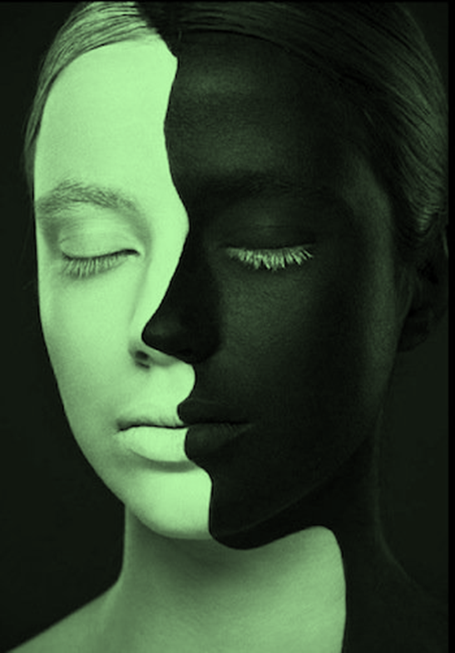
ΜΕΘΟΡΙΑΚΗ ΔΠ
Θεραπεία :
  Ψυχοδυναμική Ψ/Θ – drop –offs
  ΒαλπροΪικό
  ↓ δόσεις άτυπων αντιψυχωσικών
  αντικαταθλιπτικά

Slide 33
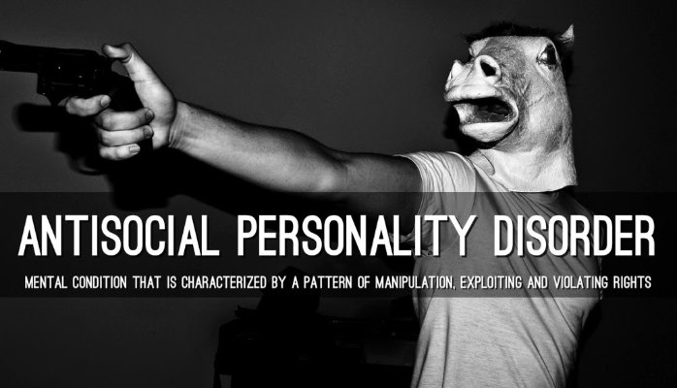
ΑΝΤΙΚΟΙΝΩΝΙΚΗ (Antisocial) ΔΙΑΤΑΡΑΧΗ ΠΡΟΣΩΠΙΚΟΤΗΤΑΣ
Γενικευμένη περιφρόνηση / παραβίαση δικαιωμάτων των άλλων
Τουλάχιστον 3 από τα ακόλουθα:
  Παραβίαση νόμων με συνέπεια συλλήψεις
  Δολιότητα (ψευδολογία, εξαπάτηση για προσωπικό κέρδος/ συμφέρον)
  Παρορμητικότητα
  Ευερεθιστότητα / επιθετικότητα (βιαιοπραγίες/ διαπληκτισμοί)
  Αδιαφορία για την ασφάλεια εαυτού και άλλων
  Μόνιμη ανευθυνότητα
  Έλλειψη μεταμέλειας

Slide 34
ΑΝΤΙΚΟΙΝΩΝΙΚΗ (Antisocial) ΔΙΑΤΑΡΑΧΗ ΠΡΟΣΩΠΙΚΟΤΗΤΑΣ
Άνδρες : Γυναίκες =1:3
Έλλειψη υπερεγώ
Mirror neurons
  Fire: both when an animal acts and when the animal observes the same action performed by another. Thus, the neuron "mirrors" the behavior of the other, as though the observer were itself acting), ενσυναίσθηση / αυτισμός & αντικοινωνική ΔΠ.
Θεραπεία:
  Πολύ δύσκολη -μακροχρόνια σε ειδικές, κλειστές θεραπευτικές κοινότητες – συμπεριφορικές Ψ/Θ
  βαλπροϊκό , λίθιο

Slide 35

ΙΣΤΡΙΟΝΙΚΗ (ΔΡΑΜΑΤΙΚΗ ΔΙΑΤΑΡΑΧΗ ΠΡΟΣ/ΤΑΣ)
Γενικευμένη , υπέρμετρη συναισθηματικότητα, επιδίωξη προσοχής
Τουλάχιστον 5 από τα ακόλουθα:
  Άβολα όταν δεν είναι στο επίκεντρο της προσοχής
  Ακατάλληλη, σεξουαλικά προκλητική ή σαγηνευτική συμπεριφορά
  Ευμετάβλητη/ ρηχή συναισθηματική έκφραση
  Χρήση σωματικής εμφάνισης για προσέλκυση προσοχής άλλων
  Ομιλία : πρόκληση εντυπωσιασμού/ χωρίς λεπτομέρειες
  Αυτοδραματοποίηση/ θεατρινισμός
  Υποβολιμότητα
  Θεωρεί τις σχέσεις πιο στενές από ότι είναι

Slide 36
ΝΑΡΚΙΣΣΙΣΤΙΚΗ (Narcissistic) ΔΙΑΤΑΡΑΧΗ ΠΡΟΣΩΠΙΚΟΤΗΤΑΣ
Γενικευμένη εικόνα μεγαλείου, ανάγκη για θαυμασμό, έλλειψη ενσυναίσθησης
Τουλάχιστον 5 από τα ακόλουθα:
    Μεγαλειώδης αίσθηση σημαντικότητας εαυτού
    Φαντασιώσεις απεριόριστης επιτυχίας, δύναμης, ευφυίας, ομορφιάς, ιδανικού έρωτα
    Συσχέτιση μόνο με άλλους εξαιρετικούς ή υψηλού επιπέδου ανθρώπους
    Απαιτεί θαυμασμό
    Αίσθηση ότι έχει ιδιαίτερα δικαιώματα
    Διαπροσωπική εκμετάλλευση
    Έλλειψη ενσυναίσθησης
    Ζηλεύει ή πιστεύει ότι τον ζηλεύουν
    Αλαζόνας / υπερόπτης

Slide 37
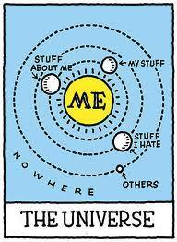
ΝΑΡΚΙΣΣΙΣΤΙΚΗ (Narcissistic) ΔΙΑΤΑΡΑΧΗ ΠΡΟΣΩΠΙΚΟΤΗΤΑΣ
Αίσθηση μεγαλείου: αναπλήρωση αισθήματος κατωτερότητας
Γήρανση: ναρκισσιστικό τραύμα

Slide 38
ΙΔΕΟΨΥΧΑΝΑΓΚΑΣΤΙΚΗ ΔΙΑΤΑΡΑΧΗ ΠΡΟΣΩΠΙΚΟΤΗΤΑΣ
Έντονη ενασχόληση με μεθοδικότητα, τελειοθηρία, έλεγχο εαυτού/ διαπροσωπικών σχέσεων εις βάρος της ευελιξίας, ευρύτητας αντιλήψεων/ αποτελεσματικότητας
Τουλάχιστον 4 από τα παρακάτω:
  Ενασχόληση με λεπτομέρειες- απώλεια κύριου στόχου
  Τελειοθηρία που εμποδίζει την ολοκλήρωση μια εργασίας
  Υπερβολική αφοσίωση στην εργασία
  Υπερβολική ευσυνηδεισία
  Αδυναμία να πετάξει φθαρμένα-παλιά αντικείμενα
  Απρόθυμο να αναθέτει καθήκοντα ή να εργάζεται με άλλους, αν δεν ακολουθείται ακριβώς ο δικός τους τρόπος
  Φιλάργυρος
  Άκαμπτος, πεισματάρης

Slide 39

ΙΔΕΟΨΥΧΑΝΑΓΚΑΣΤΙΚΗ ΔΙΑΤΑΡΑΧΗ ΠΡΟΣΩΠΙΚΟΤΗΤΑΣ
Μόνωση συναισθήματος
Ψυχοθεραπεία / φαρμακοθεραπεία (SSRIs, TCA, Benzodiazepines)

Slide 40
ΑΠΟΦΕΥΚΤΙΚΗ ΔΙΑΤΑΡΑΧΗ ΠΡΟΣΩΠΙΚΟΤΗΤΑΣ
Κοινωνική αναστολή, αίσθημα ανεπάρκειας και υπερευαισθησίας στην αρνητική αξιολόγηση
Τουλάχιστον 4 από τα παρακάτω:
  Αποφυγή επαγγελματικών δραστηριοτήτων που απαιτούν μεγάλου βαθμού διαπροσωπική επαφή, γιατί φοβάται την αρνητική κριτική
  Απροθυμία να σχετιστεί με άλλους, εκτός αν είναι βέβαιο ότι θα είναι αρεστό
  Περιορισμός στενών επαφών λόγω φόβου ότι θα ντροπιαστεί/ γελοιοποιηθεί
  Συνεχείς σκέψεις για ενδεχόμενη αρνητική κριτική/ απόρριψη
  Έντονη αναστολή για νέες γνωριμίες λόγω αισθήματος ανεπάρκειας
  Θεωρεί ότι είναι κοινωνικά αδέξιο, μη ελκυστικό , κατώτερο
  Ασυνήθιστα διστακτικό για νέες δραστηριότητες λόγω φόβου αμηχανίας

Slide 41

ΑΠΟΦΕΥΚΤΙΚΗ ΔΠ
Γυναίκες > Άνδρες
ΔΔ.: σχιζοειδική, παρανεοιδής ΔΠ, διαταραχή κοινωνικού άγχους
Θεραπεία :
    Ατομική, ομαδική Ψ/Θ σε κοινωνικές δεξιότητες
    Αγχολυτικά, SSRIs, b-blockers

Slide 42
ΕΞΑΡΤΗΤΙΚΗ ΔΙΑΤΑΡΑΧΗ ΠΡΟΣΩΠΙΚΤΟΤΗΤΑΣ
Γενικευμένη, υπέρμετρη ανάγκη για φροντίδα –συμπεριφορά που οδηγεί σε υποταγή/ προσκόλληση/ φόβο αποχωρισμού
Τουλάχιστον 5 από τα παρακάτω:
      Δυσκολία στη λήψη αποφάσεων χωρίς ενίσχυση / επιβεβαίωση από άλλους
      Ανάγκη να αναλαμβάνουν οι άλλοι την ευθύνη για σημαντικούς τομείς της ζωής του
      Δυσκολία να εκφράσει διαφωνία λόγω φόβου απώλειας υποστήριξης/ έγκρισης των άλλων
      Δυσκολία να ξεκινά δραστηριότητες μόνο του
      Υπερβολική προσπάθεια για να εξασφαλίσει τη φροντίδα των άλλων (ακόμη και δυσάρεστα πράγματα)
      Άβολα / αβοήθητο όταν είναι μόνο του
      Όταν τελειώνει μια σχέση, αναζητά επειγόντως νέα
      Επίμονοι/ μη ρεαλιστικοί φόβοι εγκατάλειψης

Slide 43

ΕΞΑΡΤΗΤΙΚΗ ΔΠ
Γυναίκες > άνδρες
Θεραπεία:
  Εναισθητική, υποστηρικτική, οικογενειακή , συμπεριφορική Ψ/Θ
  SSRIs, αγχολυτικά

Slide 44
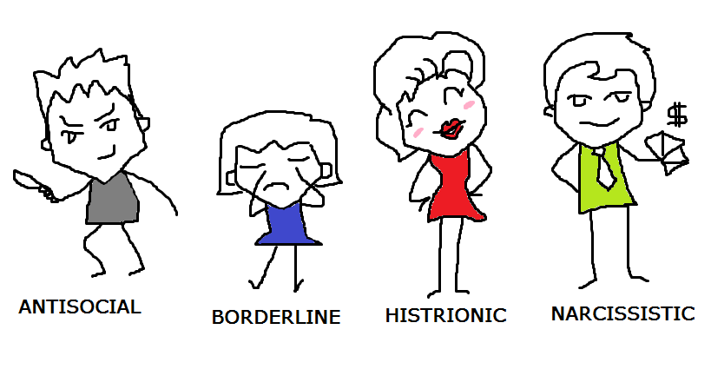

Slide 45
ΣΗΜΑΝΤΙΚΑ ΣΗΜΕΙΑ
Υπάρχει αλληλεπικάλυψη στα κριτήρια κάποιων κατηγοριών.
Συνήθως πληρούνται τα κριτήρια για περισσότερες από μια κατηγορίες.
Όταν γίνεται διάγνωση πρέπει να χρησιμοποιούνται όλες οι κατηγορίες των οποίων το άτομο πληρεί τα κριτήρια.
Κλινικά, είναι πιο σημαντικό να περιγράψουμε και να κατανοήσουμε επιμέρους χαρακτηριστικά μιας προσωπικότητας, παρά να τα κατατάξουμε σε μια κατηγορία.

Slide 46
DSM-5
Παραμένουν δέκα ειδικές διαταραχές προσωπικότητας, όπως και στο DSM-IV TR.
Ένα υβριδικό μοντέλο: διαστατικό – κατηγορικό αναφέρεται στο Παράρτημα ΙΙΙ (Section III) για περαιτέρω μελέτη, με έξι διαταραχές προσωπικότητας.
Επιπλέον: η διάγνωση διαταραχή προσωπικότητας βάσει χαρακτηριστικών (Personality Disorder Trait Specified (PDTS) τίθεται όταν υπάρχει σημανική επιβάρυνση στην Κλίμακα Λειτουργικότητας της Προσωπικότητας (Personality Functioning scale).

Slide 47
ΣΥΝΟΣΗΡΟΤΗΤΑ ΔΙΑΤΑΡΑΧΩΝ ΠΡΟΣΩΠΙΚΟΤΗΤΑΣ ΜΕ ΑΛΛΕΣ ΨΥΧΙΑΤΡΙΚΕΣ ΔΙΑΤΑΡΑΧΕΣ
ΙΣΧΥΡΕΣ ΣΥΣΧΕΤΙΣΕΙΣ
  Αποφευκτική διαταραχή προσωπικότητας και κοινωνική φοβία.
  Κατάχρηση ουσιών και διαταραχές προσωπικότητας cluster B.
  Διαταραχή παρορμήσεων και διαταραχές προσωπικότητας cluster B.
  Διαταραχές πρόσληψης τροφής και διαταραχές προσωπικότητας cluster B και C.
  Σωματόμορφη διαταραχή και διαταραχές προσωπικότητας cluster B και C.
  Αγχώδεις διαταραχές και διαταραχές προσωπικότητας cluster C.

Slide 48
ΕΠΙΔΡΑΣΗ ΤΩΝ ΔΙΑΤΑΡΑΧΩΝ ΠΡΟΧΩΠΙΚΟΤΗΤΑΣ ΣΕ ΑΛΛΕΣ ΨΥΧΙΑΤΡΙΚΕΣ ΔΙΑΤΑΡΑΧΕΣ
ΣΤΗ ΔΙΑΓΝΩΣΗ: η παρουσία άλλων ψυχιατρικών διαταραχών μπορεί να διαστρεβλώνεται, να υπερεκτιμάται ή να καλύπτεται από υποκείμενη διαταραχή προσωπικότητας.
ΣΤΗ ΘΕΡΑΠΕΙΑ ΚΑΙ ΤΗΝ ΠΡΟΒΛΕΨΗ: η παρουσία διαταραχής προσωπικότητας συνήθως δυσκολεύει τη θεραπεία και επιδεινώνει την πρόγνωση άλλων ψυχιατρικών διαταραχών.

Slide 49
ΧΕΙΡΙΣΜΟΣ ΤΩΝ ΔΙΑΤΑΡΑΧΩΝ ΠΡΟΣΩΠΙΚΟΤΗΤΑΣ (Ι)
ΑΡΧΕΣ ΕΠΙΤΥΧΗΜΕΝΟΥ ΣΧΕΔΙΑΣΜΟΥ
Εξατομικευμένη παρέμβαση στις ανάγκες του ατόμου, ρεαλιστικοί στόχοι, μακροχρόνιος σχεδιασμός (μεγάλο χρονικό διάστημα για την αλλαγή).
ΣΤΟΧΟΙ
Ψυχολογική υποστήριξη, επίβλεψη, παρέμβαση στις κρίσεις, ενίσχυση για κινητοποίηση, δημιουργία θεραπευτικής συμμαχίας, μείωση της δυσφορίας, θεραπεία άλλων ψυχιατρικών διαταραχών και βοήθεια σε πρακτικά θέματα (οικονομικά, στέγη, φροντίδα παιδιών).
ΘΕΡΑΠΕΙΑ ΑΛΛΩΝ ΨΥΧΙΑΤΡΙΚΩΝ ΔΙΑΤΑΡΑΧΩΝ
Σημαντική η διάγνωση και θεραπεία άλλων ψυχιατρικών διαταραχών, λαμβάνοντας υπόψη την προσωπικότητα του ατόμου (συμμόρφωση στη θεραπεία κλπ).

Slide 50
ΧΕΙΡΙΣΜΟΣ ΤΩΝ ΔΙΑΤΑΡΑΧΩΝ ΠΡΟΣΩΠΙΚΟΤΗΤΑΣ (ΙΙ)
ΚΑΤΑΝΟΩΝΤΑΣ ΤΑ ΔΥΝΑΜΙΚΑ ΜΕΤΑΞΥ ΤΟΥ ΑΣΘΕΝΗ ΚΑΙ ΤΟΥ ΠΡΟΣΩΠΙΚΟΥ
Τα άτομα με διαταραχή προσωπικότητας συχνά δημιουργούν έντονα αρνητικά συναισθήματα σε όσους προσπαθούν να τα βοηθήσουν, οπότε συχνά δεν λαμβάνουν κατάλληλη θεραπεία.
Σε όσους χειρίζονται τέτοιους ασθενείς τα αρνητικά αυτά συναισθήματα πρέπει να αναγνωρίζονται και παρά τις δυσκολίες που δημιουργούνται, η δέσμευση προς τους ασθενείς πρέπει να είναι σταθερή.
Εντούτοις, οι ασθενείς, το προσωπικό, αλλά και οι διοικήσεις πρέπει να λαμβάνουν υπόψη τους ότι δεν υπάρχουν άμεσες λύσεις και ότι οι ψυχιατρικές υπηρεσίες δεν είναι δυνατόν να θεωρούνται υπεύθυνες για κάθε αρνητική συμπεριφορά.

Slide 51
ΧΕΙΡΙΣΜΟΣ ΤΩΝ ΔΙΑΤΑΡΑΧΩΝ ΠΡΟΣΩΠΙΚΟΤΗΤΑΣ (ΙΙΙ)
ΝΟΣΗΛΕΙΑ
Ασθενείς με διαταραχές προσωπικότητας ωφελούνται ελάχιστα απο μακροχρόνιες νοσηλείες σε κλασσικές ψυχιατρικές δομές. Αντίθετα, νοσηλεία σε τέτοιες δομές πιθανόν να χρειάζεται στη διάρκεια κρίσης η σε ασθενείς με άλλες ψυχιατρικές διαγνώσεις.
ΧΕΙΡΙΣΜΟΣ ΚΡΙΣΕΩΝ
Ασθενείς με διαταραχές προσωπικότητας συχνά παρουσιάζουν κρίσεις (γεγονότα ζωής, προβλήματα σχέσεων, ψυχιατρική διαταραχή). Σε ορισμένες περιπτώσεις μπορεί να δημιουργηθούν κρίσεις ακόμα και απο γεγονότα που μπορεί να θεωρηθούν ήπια ή ασήμαντα σε έναν εξωτερικό παρατηρητή.
Συνεπής συμπεριφορά αλλά και ευελιξία όπου απαιτείται.

Slide 52


ΧΕΙΡΙΣΜΟΣ ΤΩΝ ΔΙΑΤΑΡΑΧΩΝ ΠΡΟΣΩΠΙΚΟΤΗΤΑΣ (ΙV)
ΦΑΡΜΑΚΟΘΕΡΑΠΕΙΑ
Η κύρια ένδειξη της φαρμακοθεραπείας είναι η εμφάνιση άλλης ψυχικής νόσου και όχι η ίδια η διαταραχή προσωπικότητας.

Slide 53
ΧΕΙΡΙΣΜΟΣ ΤΩΝ ΔΙΑΤΑΡΑΧΩΝ ΠΡΟΣΩΠΙΚΟΤΗΤΑΣ (V)
ΘΕΡΑΠΕΥΤΙΚΗ ΚΟΙΝΟΤΗΤΑ
Εσωτερικής ή εξωτερικής παραμονής.
Εντατική μορφή ψυχοκοινωνικής θεραπείας, όπου καθετί στο περιβάλλον ανήκει στο θεραπευτικό πλαίσιο.
Υπάρχουν ενδείξεις ότι τέτοιες δομές είναι αποτελεσματικές σε άτομα με διαταραχές προσωπικότητας.

Slide 54
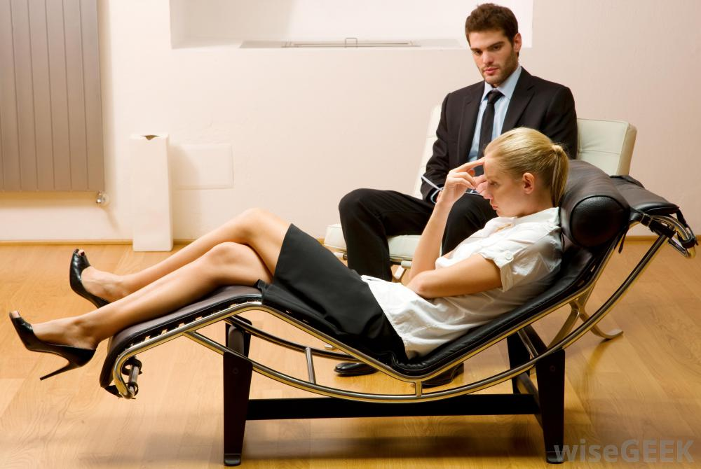

Slide 55
ΣΥΖΗΤΗΣΗ:
Η ΨΥΧΙΑΤΡΙΚΗ ΔΕΝ ΕΧΕΙ ΘΕΣΗ ΣΤΗ ΘΕΡΑΠΕΙΑ ΤΩΝ ΔΙΑΤΑΡΑΧΩΝ ΠΡΟΣΩΠΙΚΟΤΗΤΑΣ
  Η προσωπικότητα εξ ορισμού παραμένει αμετάβλητη.
  Δεν υπάρχουν αποδείξεις ότι η ψυχιατρική μπορεί να βοηθήσει άτομα με διαταραχές προσωπικότητας.
  Τα άτομα αυτά είναι αποδιοργανωτικά, επιδρώντας αρνητικά στη θεραπεία των υπόλοιπων ασθενών.
  Αυτά τα άτομα δεν είναι ασθενείς και είναι υπεύθυνα για τη συμπεριφορά τους.
  Η ψυχιατρική ασχολείται με κάτι που κατά βάση είναι κοινωνικό πρόβλημα.

Slide 56
ΣΥΖΗΤΗΣΗ:
ΤΑ ΑΤΟΜΑ ΜΕ ΔΙΑΤΑΡΑΧΗ ΠΡΟΣΩΠΙΚΟΤΗΤΑΣ ΧΡΕΙΑΖΟΝΤΑΙ ΨΥΧΙΑΤΡΙΚΗ ΒΟΗΘΕΙΑ επειδή:
  Είναι υψηλότερη η επίπτωση τόσο των αυτοκτονιών όσο και των άλλων ψυχικών διαταραχών.
  Υπάρχουν θεραπευτικές προσεγγίσεις που είναι αποτελεσματικές.
  Όσοι αντιτίθενται σε αυτή την προσέγγιση, απλώς αντιπαθούν τα άτομα με διαταραχές προσωπικότητας.
  Το πρόβλημα δεν είναι ότι τα άτομα με διαταραχές προσωπικότητας δεν μπορούν να βοηθηθούν, όσο ότι οι κλασσικές ψυχιατρικές δομές δεν προσφέρουν τον τύπο των υπηρεσιών που αυτά χρειάζονται.

Slide 57
Άνδρας 36 ετών επισκέπτεται τον Ψυχίατρο, αιτιώμενος στρες τους τελευταίους 2 μήνες λόγω του ότι άλλαξε δουλειά. Ο ασθενής πήγαινε πολύ καλά στη δουλειά του ως σχεδιαστήςsoftware για υπολογιστές μέχρι που αναγκάστηκε από την εταιρία να αλλάξει πόστο και να μεταφερθεί στο Τμήμα Πωλήσεων. Ο ασθενής αναγκάστηκε να αποδεχτεί τη νέα θέση προκειμένου να μη μείνει άνεργος, όμως τώρα λέει ότι «δεν μπορεί να ανεχτεί όλους αυτούς τους ανθρώπους». Σημειώνει ότι η προηγούμενη θέση του, του επέτρεπε να είναι μόνος του σχεδόν καθ’ όλη την εργάσιμη εβδομάδα. Όμως η νέα θέση απαιτεί σχεδόν διαρκή επαφή με συναδέλφους και πελάτες, γεγονός που απεχθάνεται. Ο ασθενής λέει ότι δεν έχει καθόλου φίλους εκτός από ένα ξάδερφο του με τον οποίο είναι μαζί από παιδιά. Επίσης, λέει ότι δεν είχε ποτέ ερωτικό σύντροφο, όμως αυτό ούτε τον απασχολεί, ούτε του λείπει. Το ίδιο ισχύει και για τους φίλους. Διασκεδάζει σερφάροντας στο internet, και παίζοντας παιχνίδια στον υπολογιστή του. Δεν έχει ποτέ απευθυνθεί σε Ψυχίατρο στο παρελθόν και δεν είχε κατά τη γνώμη του και κανένα λόγο να κάνει κάτι τέτοιο μέχρι τώρα.

Slide 58
Στην Ψυχιατρική εξέταση ο ασθενής φαίνεται συναισθηματικά αποσυνδεδεμένος και σε απόσταση από τον εξεταστή. Αν και περιγράφει τη διάθεση ως «αγχώδη», το συναίσθημα του δεν είναι σύντονο με αυτό: φαίνεται συναισθηματικά «ήρεμος» και με κάποια επιπέδωση. Δεν τεκμηριώνεται καμιά άλλη διαταραχή κατά τη διάρκεια της κλινικής εξέτασης.

Slide 59
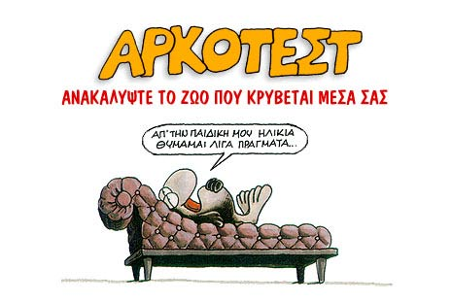

Slide 60
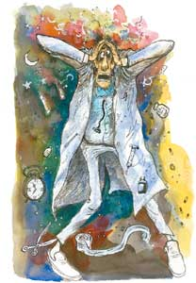
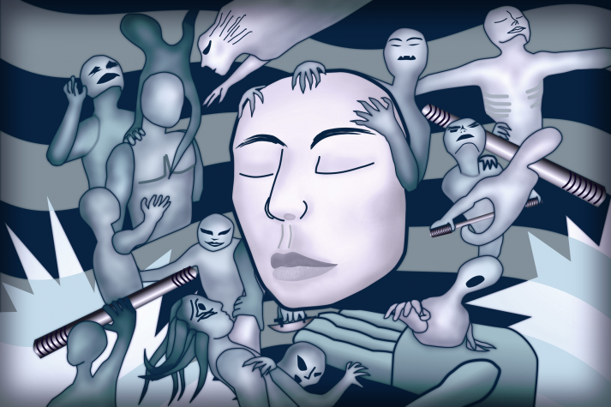
Ευχαριστώ για την προσοχή σας !
Ευχαριστώ……

